Slide 1
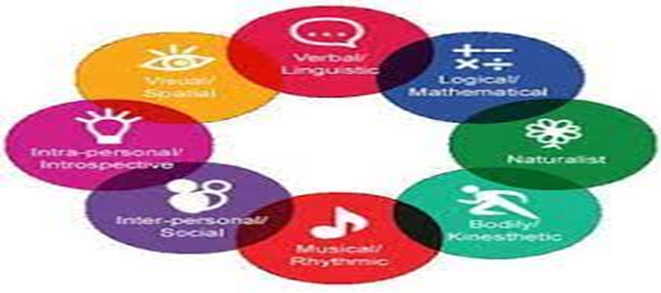
هوش چندگانه گاردنر مبانی نظری-پرسشنامه

Slide 2
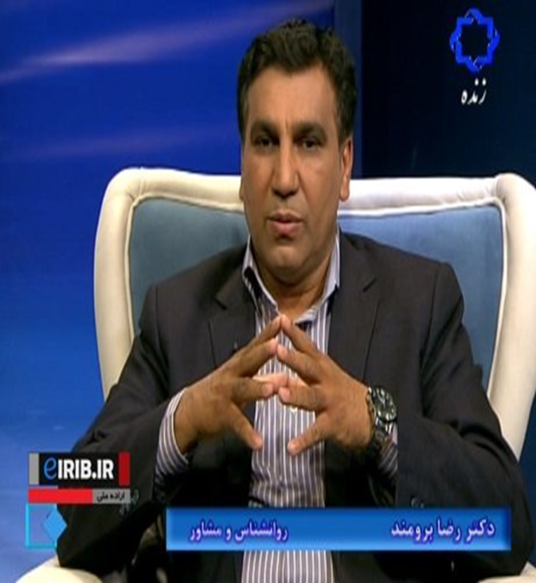
معرفی
رضا برومند
لیسانس روان شناسی یالینی از دانشگاه اصفهان
فوق لیسانس روان شناسی تربیتی از دانشگاه شیراز
دکترای روان شناسی آموزش و پرورش از دانشگاه مالایا
دکترای مشاوره خانواده از دانشگاه هرمزگان

Slide 3
مقدمه
نظریه هیجانی چندگانه نظریه‌ای است آموزشی که اولین بار توسط هوارد گاردنر تنظیم و ارائه گردیده است.
بر طبق این نظریه، دیدگاه‌های روان‌سنجی سنتی نسبت به هوش، بسیار محدود و ضعیف است.

Slide 4
مقدمه
به عقیده او همه انسان‌ها دارای انواع مختلفی از هوش هستند. طبق نظریه گاردنر، برای به دست آوردن تمام قابلیت‌ها و استعدادهای یک فرد، نباید تنها به بررسی ضریب هوشی پرداخت بلکه انواع هوش‌های دیگر او مثل هوش موسیقیایی، هوش درون فردی، هوش تصویری-فضایی و هوش کلامی- زبانی نیز باید در نظر گرفته شود.

Slide 5
مقدمه
تحقیقات وی و دیگر دانشمندان در این زمینه نشان می دهد، انسان بر خلاف باور سنتی (مثل ژان ژاک روسو) که انسان‌ها را مانند لوح سفیدی فرض می‌کند که هر چیزی را می ‌توان به شیوه‌ای به وی آموزش داد، تاکید می کنند، که برای انسان هوش‌های چندگانه با زمینه ژنتیک و محیطی وجود دارد که کاملا از یکدیگر مستقل هستند

Slide 6
مقدمه
گاردنر در این تئوری ابتدا به ۷ نوع هوش اشاره نمود که در سال های اخیر بر اثر مطالعاتی که انجام داده است دو نوع هوش دیگر هم به آن اضافه نموده است(مدل هشت گانه از همه بیشتر شناخته و مورد مطالعه بوده است).

Slide 7
مقدمه
در مدل نه گانه هوش یک نوع هوش دیگر با عنوان هوش وجودی به این مدل اضافه گردیده است.
او معتقد است که ممکن است تعداد هوش ها بیشتر از این هم باشد.

Slide 8
هشت نوع هوش در نظریه گاردنر

Slide 9
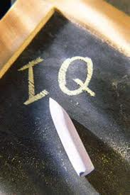
هوش ديداري / فضايي
اين نوع هوش توانايي درک پديده هاي بصري است.
يادگيرنده هاي داراي اين نوع هوش ، گرايش دارند که با تصاوير فکر کنند و براي به دست آوردن اطلاعات نياز دارند يک تصوير ذهني واضح ايجاد کنند.
آنها از نگاه کردن به نقشه ها، نمودارها، تصاوير، ويديو و فيلم خوششان مي آيد.

Slide 10
هوش ديداري / فضايي
مهارت هاي آنها شامل موارد زير است: ساختن پازل، خواندن، نوشتن، درک نمودارها و شکل ها، حس جهت شناسي خوب، طراحي، نقاشي، ساختن استعاره ها و تمثيل هاي تصويري (احتمالا از طريق هنرهاي تجسمي)،دستکاري کردن تصاوير، ساختن، تعمير کردن و طراحي وسايل عملي، تفسير تصاوير ديداري.

Slide 11
هوش ديداري / فضايي
شغل هاي مناسب براي آنها عبارتند از: دريانورد،مجسمه ساز، هنرمند تجسمي، مخترع، کاشف، معمار، طراح داخلي، مکانيک، مهندس

Slide 12
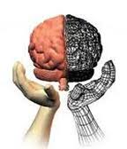
هوش کلامي/ زباني
اين نوع هوش يعني توانايي استفاده از کلمات و زبان. اين يادگيرنده ها مهارت هاي شنيداري تکامل يافته اي دارند و معمولا سخنوران برجسته اي هستند.
آنها به جاي تصاوير، با کلمات فکر مي کنند.

Slide 13
هوش کلامي/ زباني
مهارت هاي آنها شامل موارد زير مي شود: گوش دادن، حرف زدن، قصه گويي، توضيح دادن، تدريس، استفاده از طنز، درک قالب و معني کلمه ها، يادآوري اطلاعات، قانع کردن ديگران به پذيرفتن نقطه نظر آنها، تحليل کاربرد زبان

Slide 14
هوش کلامي/ زباني
شغل هاي مناسب براي آنها عبارتند از: شاعر، روزنامه نگار، نويسنده، معلم، وکيل، سياستمدار، مترجم

Slide 15
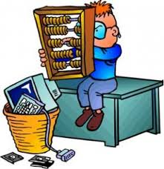
هوش منطقي / رياضي
هوش منطقي / رياضي يعني توانايي استفاده از استدلال، منطق و اعداد. اين يادگيرنده ها به صورت مفهومي با استفاده از الگوهاي عددي و منطقي فکر مي کنند و از اين طريق بين اطلاعات مختلف رابطه برقرار مي کنند.
آنهاا همواره در مورد دنياي اطرافشان کنجکاوند، سوال هاي زيادي مي پرسند و دوست دارند آزمايش کنند.

Slide 16
هوش منطقي / رياضي
مهارت هاي آنها شامل اين موارد مي شود: مسئله حل کردن، تقسيم بندي و طبقه بندي اطلاعات، کار کردن با مفاهيم انتزاعي براي درک رابطه شان با يکديگر، به کاربرددن زنجيره طولاني از استدلالها براي پيشرفت، انجام آزمايش هاي کنترل شده، سوال وکنجکاوي در پديده هاي طبيعي، انجام محاسبات پيچيده رياضي، کار کردن با شکل هاي هندسي

Slide 17
جهت دانلود کامل این فایل و فایل های مشابه مراجعه شود به:
Mehr.anamisfile.ir
Mehrejonoob.frafile.ir

Slide 18
با سپاس از همراهی دلگرم کننده تان
تلفن مرکز مشاوره و خدمات روان شناختی مهر جنوب
07633671199
تلفن موسسه آموزشی و پژوهشی آنامیس مهر جنوب
07633680163
خط همراه ویژه مشاوره 09129680169

Slide 19
وبسایت مشارکت در تولید و فروش فایل های آموزشی
Anamisfile.ir

Slide 20
مهر ایرانی
مرجع معرفی متخصصان حوزه روان شناسی، مشاوره و علوم تربیتی
Mehreirani.ir

Slide 21
پایان

